Slide 1
Bài 35: Đón mùa hè trải nghiệm
Lớp:...

Slide 2
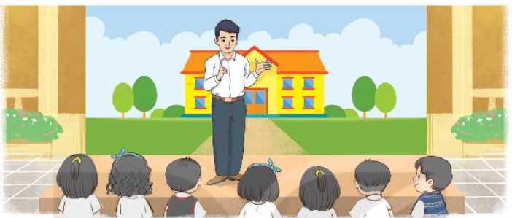
Sinh hoạt dưới cờ
Nghe phổ biến về việc chuẩn bị các hoạt động tổng kết năm học.

Slide 3
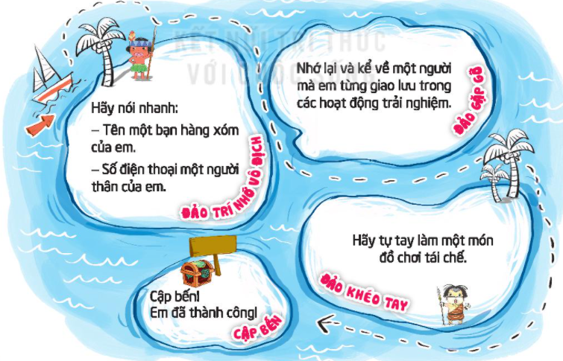
Hoạt động giáo dục theo chủ đề
Chơi trò
Chinh phục quần đảo trải nghiệm.

Slide 5
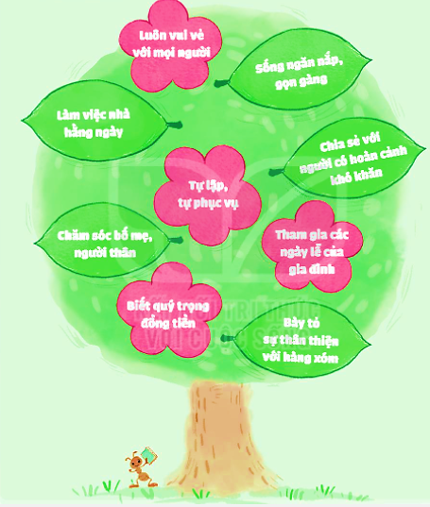
Hoạt động sau giờ học
Xin ý kiến nhận xét của bố mẹ, người thân về hoạt động trải nghiệm ở nhà của em.

Slide 6
Sinh hoạt lớp
Cùng các bạn chuẩn bị các hoạt động cho lễ tổng kết năm học.

Slide 7
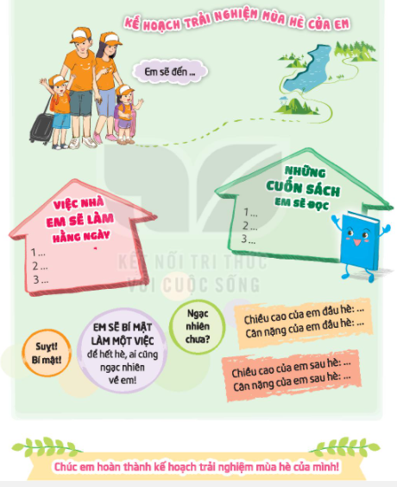
Hoạt động sau giờ học
Cùng bố mẹ lập kế hoạch trải nghiệm mùa hè của em.

